Slide 1

Le challenge Bien manger en Normandie 2022 : C’est parti!
Partenaire de
Réunion Régionale d'AGORES
Normandie – La Saussaye
MERCREDI 30 Mars 2022

Slide 2

Le Challenge BMN 2022 :
Cette édition se présente comme un défi !
Le challenge se déroule en condition réelle, en cuisine d’application
à partir d’un panier de produits normands,
Vous revisitez un plat, le propose immédiatement à la dégustation au jury présent et reçoivent leur récompense.

Slide 3
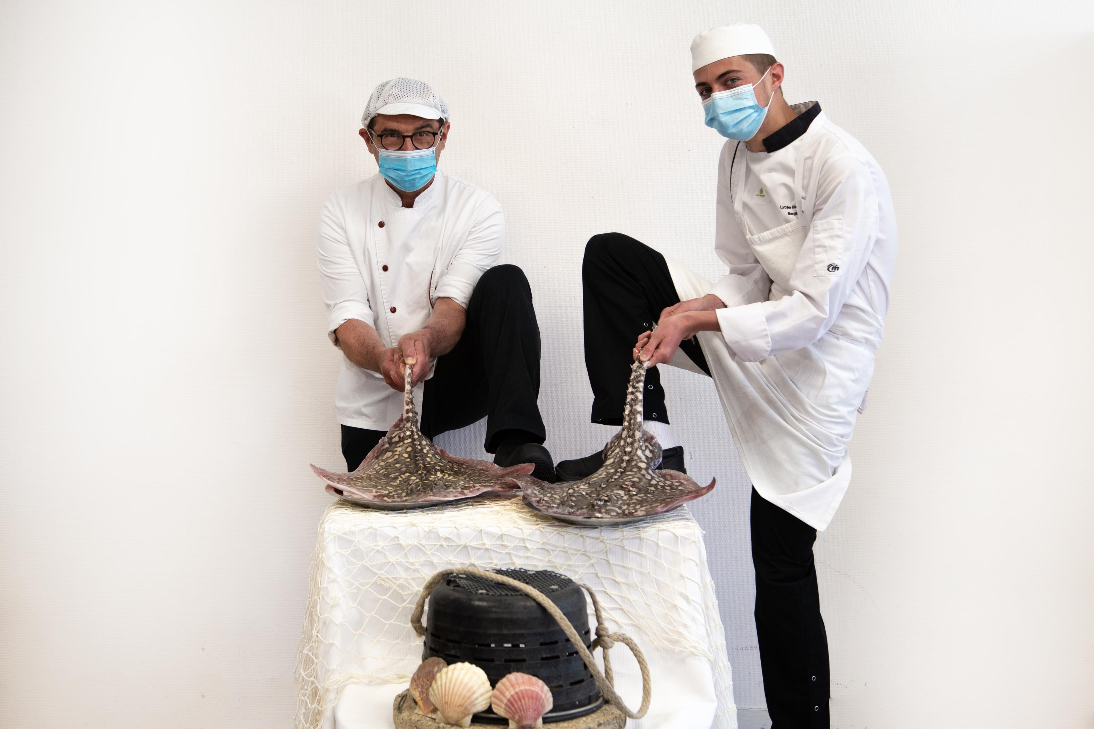
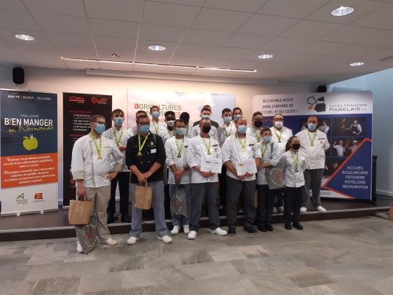
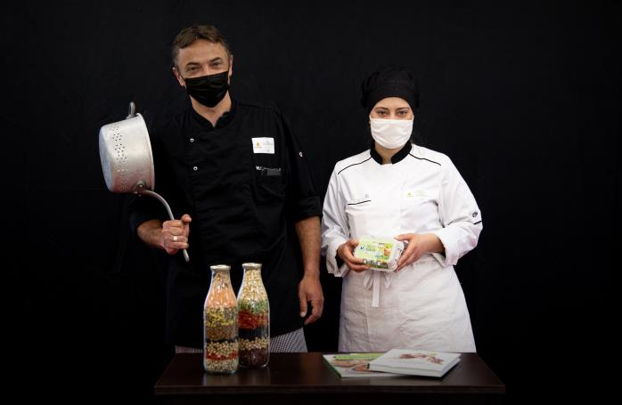
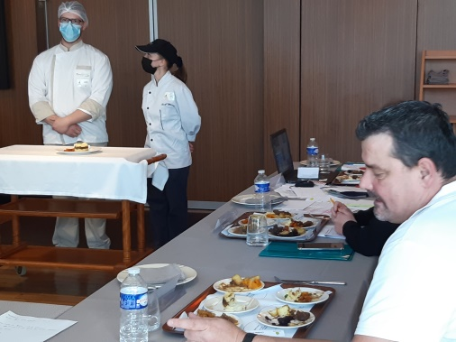
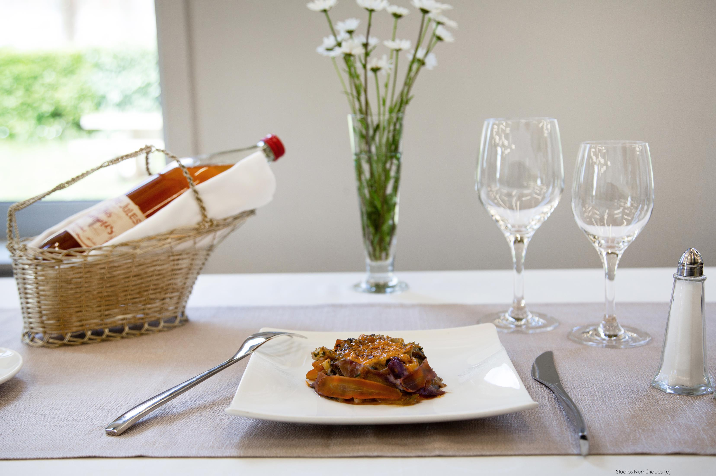
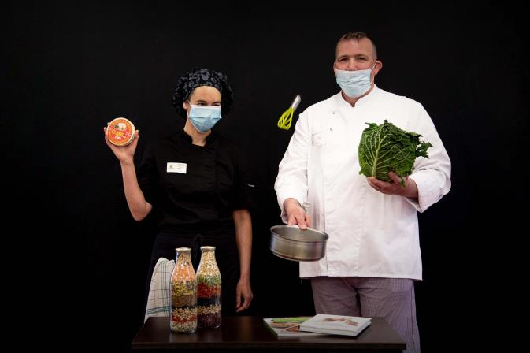
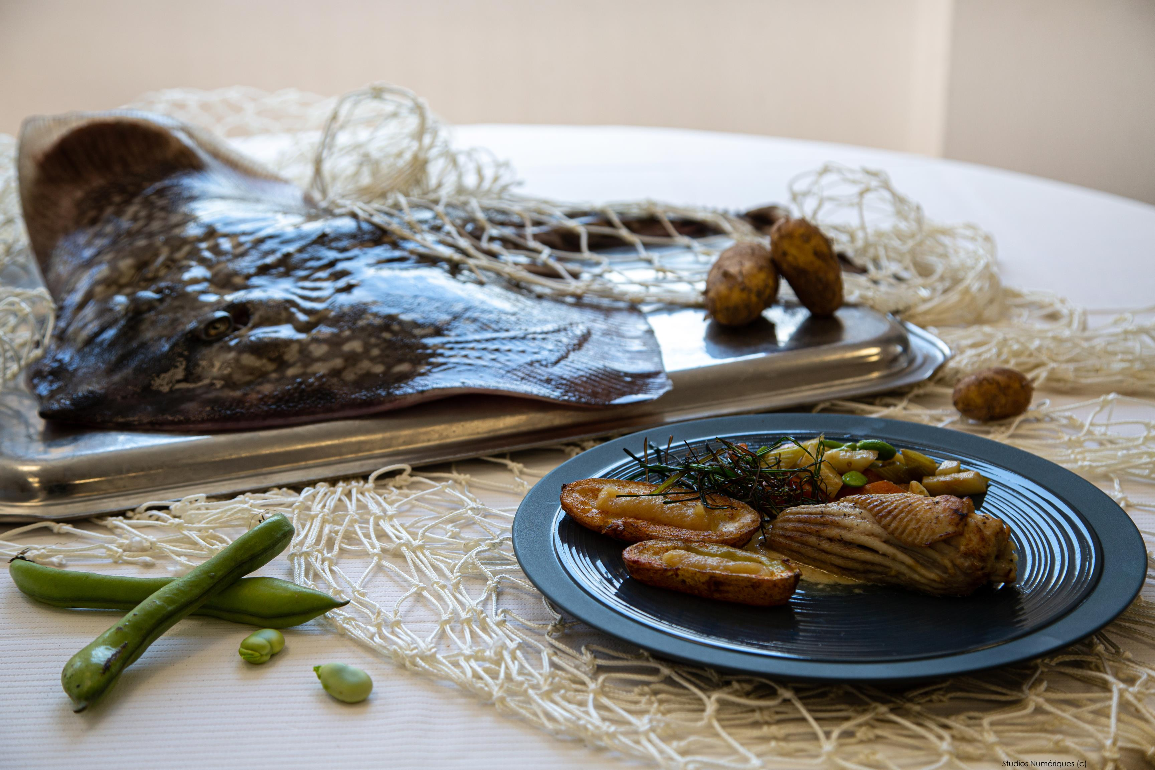
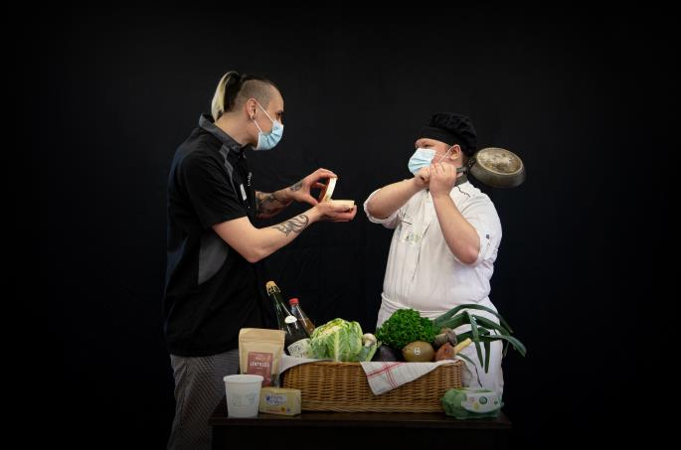
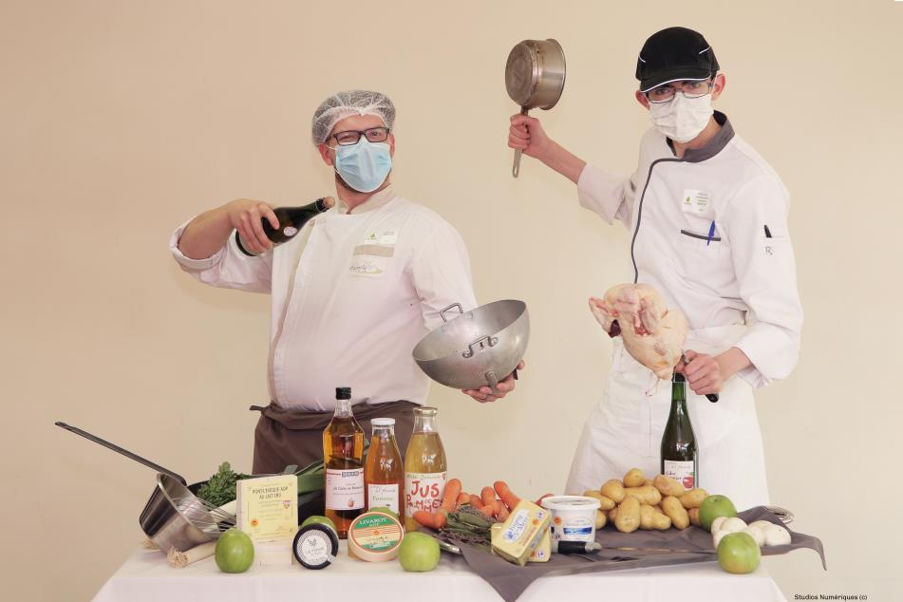
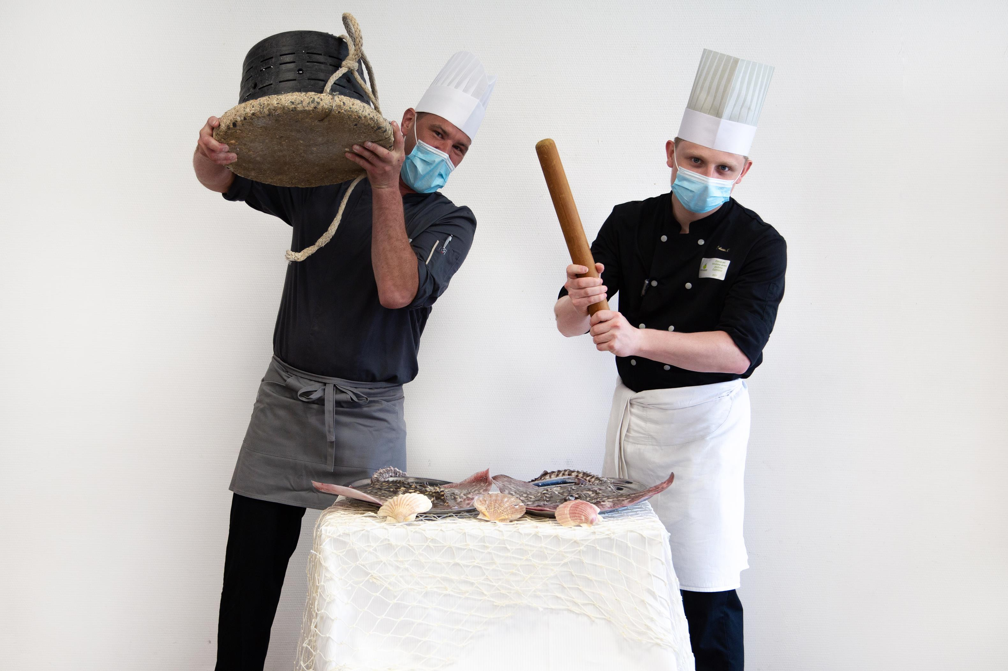
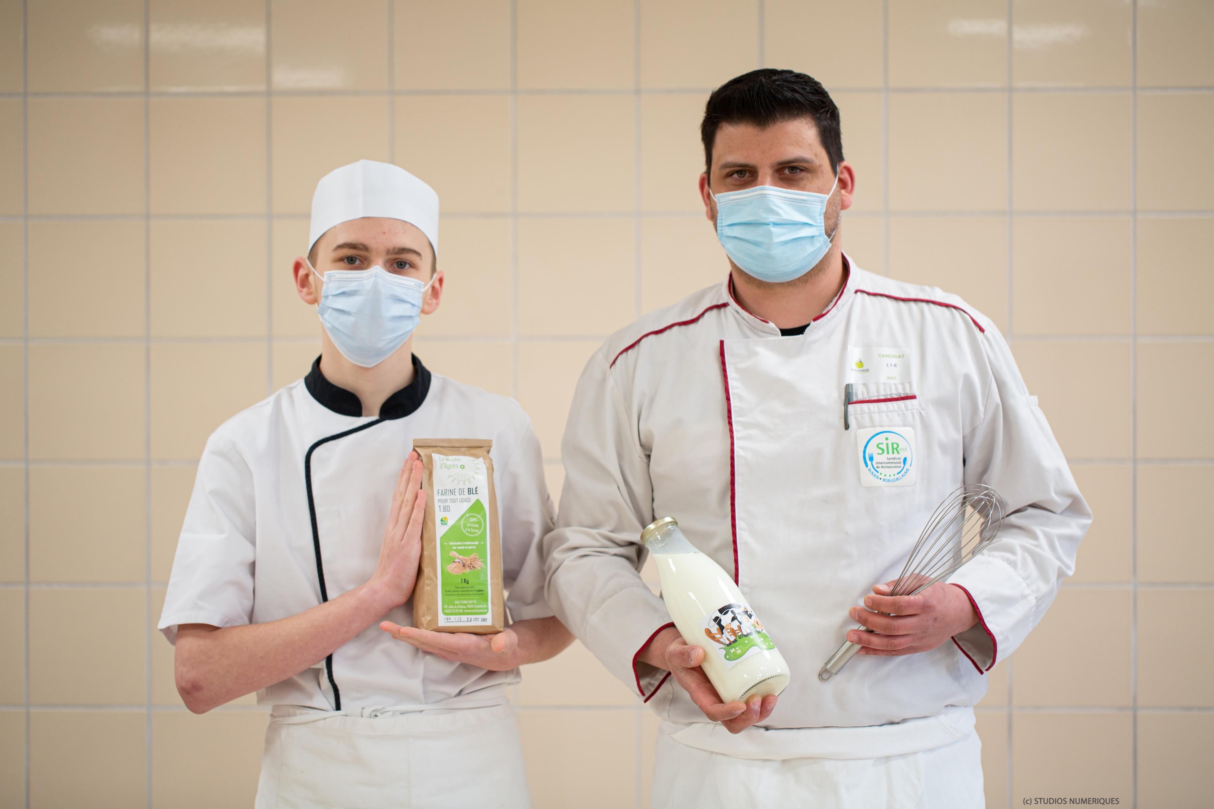
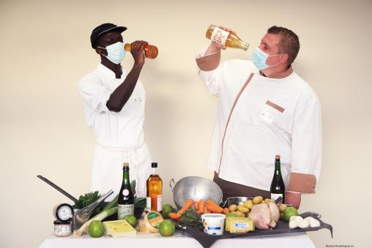

Slide 4
Le Challenge BMN 2022 :
Une inscription simplifiée
Un plat à revisiter (pas de menu entier à composer, à chiffrer, à équilibrer comme dans l’ancienne version)
Un choix parmi 4 propositions
Disparition des catégories (Lycée, collège, MFR, primaire, élèves, chef honneur…)
Un élève apprenant en binôme
Une seule journée : épreuve, passage devant le jury et remise des prix le même jour (prévoir la journée).
Une finale des finales réservée aux gagnants de chaque challenge qui aura lieu au salon Rest’Hotel le dimanche 9 octobre 2022 à Rouen dans une ambiance festive.

Slide 5
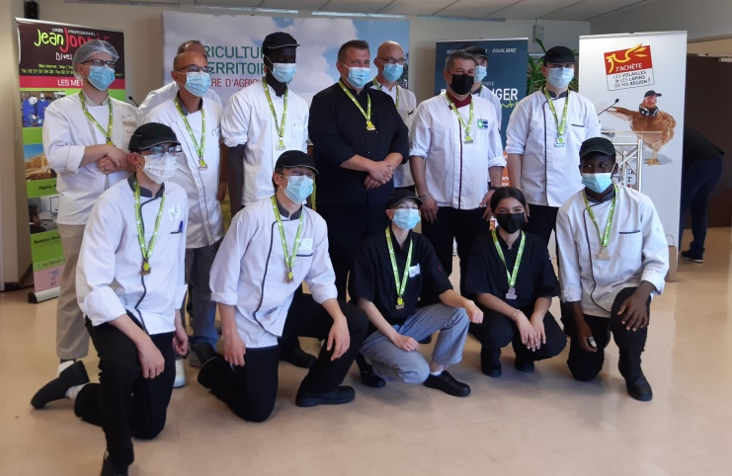
La programmation du Challenge BMN 2022 :
Le Mercredi 4 Mai 2022
Le porc normand et ses petits légumes de saison de la Vallée de la Seine
Lycée JB Décretot de Louviers (27)
Le Mercredi 11 Mai 2022
Le dessert à base d'oeufs et de lait accompagné de son biscuit maison
Lycée hôtelier Paul Cornu de Lisieux (14)
Le Mercredi 22 Juin 2002
Le plat végétarien
Lycée Hôtelier Flora Tristan de La Ferté Macé (61)
Le Mercredi 29 Juin 2022
Le Tacaud et ses légumes de saison
Groupe Fim de Saint-Lô (50)

Slide 6

La finale des finales
Le dimanche 9 octobre 2022
au Salon Rest’Hotel à Rouen (76)
Thème :
Velouté aux légumes locaux et Tartinade chaude aux fromages AOP de Normandie

Slide 7
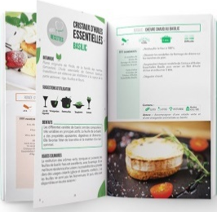
Les dotations:
Pour le binôme classé 1er : Médaille d’or + diplôme.
Pour le candidat : 1 repas dans un restaurant normand pour l’équipe de restauration de son établissement (5/6) personnes (Valeur 350€) et un panier garni.
Pour les élèves apprenants : un panier garni.
Pour le binôme classé 2nd: Médaille d’argent + diplôme.
Pour le candidat : 1 repas au restaurant en Normandie pour l’équipe de restauration de son établissement (5/6) personnes (Valeur 240 €) et un panier garni.
Pour les élèves apprenants : un panier garni.
Pour les binômes classés 3ème: Médaille de bronze + diplôme
Pour le candidat : un panier garni XXL à partager avec l’équipe de restauration de l’établissement.
Pour les élèves apprenants : un panier garni.
+ un livre de vos recettes

Slide 8
Pour vous inscrire:
Pour vous inscrire, merci de cliquer sur le lien ci-dessous
https://docs.google.com/forms/d/e/1FAIpQLScWktZdw5f6KsQ61JyuNVlizfcrXJjL15GG4cv-33RZtlKlKA/viewform?usp=sf_link
Ou par tél :
Sarah Lesnard : 06 74 83 02 75

